Slide 1

草原的早晨

Slide 2
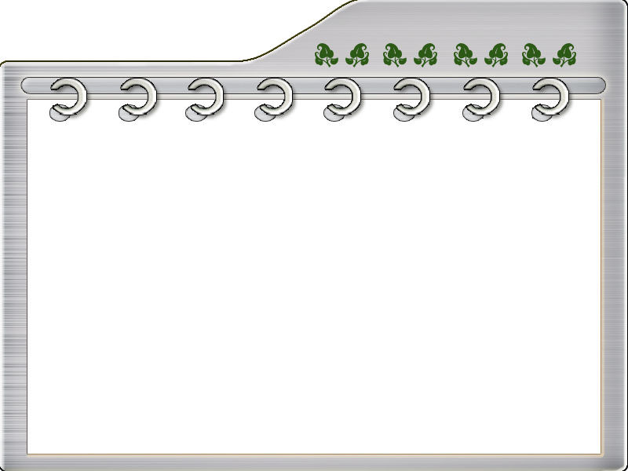
biān lí níng jìng
响亮的鞭声 黎 明的 宁 静
dǎ yáng pū xīn lǜ
打破 羊儿 铺 满 新 绿
wú mùmín chù
无边的草原 牧民们 远处
kuà jùn piào dòng juàn mén
跨上骏马 飘 动 圈 门

Slide 3
响亮的鞭声 黎 明的 宁 静
打破 羊儿 铺 满 新 绿
无边的草原 牧民们 远处
跨上骏马 飘 动 圈 门

Slide 4

“啪！啪！”响亮的鞭声打破了黎明的宁静。铺满新绿的草原醒来了。
醒来了

Slide 5
的鞭声打破了 。铺满 的草原醒来了。

Slide 6
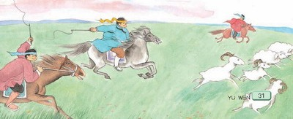
一只只羊儿涌出了圈门，蹦跳着奔向无边的草原。牧民们跨上骏马，追赶那欢乐的羊群。

Slide 7
羊儿涌出了圈门， 奔向 。牧民们 ，追赶那 。

Slide 8
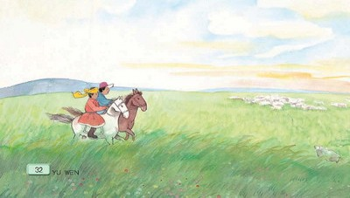

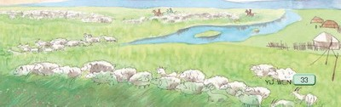
远处，一群群羊儿像朵朵白云在飘动，蓝天下回荡着牧羊人的歌声。

